Slide 1


Уфк по ульяновской области
Представление отчетности по национальным проектам ф.0503128-НП
Шамордина Светлана Владимировна
Заместитель начальника Отдела бюджетного учета и отчетности по операциям бюджетов
www.roskazna.ru
г. Ульяновск , июль 2020 год

Slide 2
Представление Отчетности по национальным проектам
Уфк по ульяновской области
В соответствии с приказом Министерства финансов Российской Федерации от 20.08.2019 № 131н «О внесении изменений в Инструкцию о порядке составления и представления годовой, квартальной и месячной отчетности об исполнении бюджетов бюджетной системы Российской Федерации, утвержденную приказом Министерства финансов Российской Федерации от 28.12. 2010 № 191н», в целях раскрытия информации о ходе реализации национальных проектов, территориальные Органы Федерального казначейства (далее – ТОФК) осуществляют проверку формы 0503128-НП, представленную финансовыми органами субъектов Российской Федерации и органами управления государственными внебюджетными фондами Российской Федерации в подсистему учета и отчетности государственной интегрированной информационной системы управления государственными финансами «Электронный бюджет» (далее – ПУиО ГИИС «Электронный бюджет»).
1

Slide 3
Периодичность представления Отчетности по национальным проектам ф.0503128-НП
Уфк по ульяновской области
ФО, ГВБФ, ГРБС ФБ
ФО, ГВБФ
Отчет о бюджетных обязательствах (ф. 0503128) в части обязательств по реализации национальных проектов (программ), комплексного плана модернизации и расширения магистральной инфраструктуры (региональных проектов в составе национальных проектов) в ходе исполнения соответствующих бюджетов
Отчет (ф. 0503128-НП)
Периодичность представления – ежемесячно
2

Slide 4
Уфк по ульяновской области
Сроки, порядок представления и проверки отчета ф.053128-НП
28 число месяца
4 рабочих дня
ФО, ГВБФ, ГРБС ФБ
ТОФК
ф. 0503128-НП
ПРЕДСТАВЛЕНИЕ
ПРОВЕРКА
3

Slide 5

Сопоставимость отчетных форм
Уфк по ульяновской области
Допускается отклонение на отчеты (ф. 0503128-НП), содержащих только данные плановых периодов
Количество Отчетов (ф. 0503117-НП)
Количество Отчетов (ф. 0503128-НП)
При наличии Отчета (ф. 0503117-НП) должен быть представлен
Отчет (ф. 0503128-НП)по аналогичному ОКТМО
Отчет (ф. 0503117-НП)
Отчет (ф. 0503128-НП)
4

Slide 6
Целевые статьи расходов по национальным проектам
Уфк по ульяновской области
Четвертый разряд кода целевой статьи (00 0 X0 00000), отражающий расходы на национальный проект (программу), Комплексный план, соответствует буквенному значению: A - национальный проект "Культура"; D - национальная программа "Цифровая экономика Российской Федерации"; E - национальный проект "Образование"; F - национальный проект "Жилье и городская среда"; G - национальный проект "Экология"; I - национальный проект "Малое и среднее предпринимательство и поддержка индивидуальной предпринимательской инициативы"; L - национальный проект "Производительность труда и поддержка занятости"; N - национальный проект "Здравоохранение"; P - национальный проект "Демография"; R - национальный проект "Безопасные и качественные автомобильные дороги"; S - национальный проект "Наука"; T - национальный проект "Международная кооперация и экспорт"; V - Комплексный план модернизации и расширения магистральной инфраструктуры.
5

Slide 7
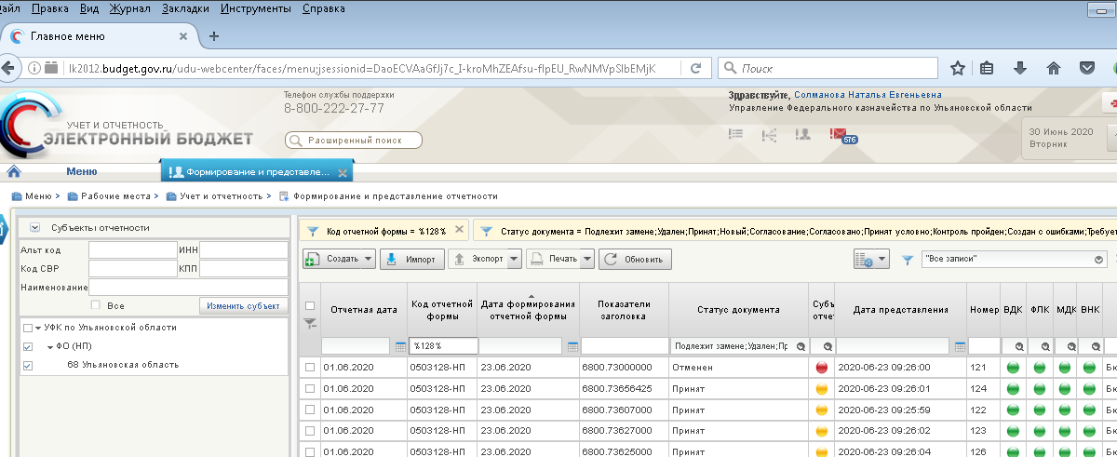
Принятие ТОФК отчетов ф.0503128-НП в ПУиО ГИИС "Электронный бюджет
Уфк по ульяновской области
Специалист ТОФК после прохождения контролей переводит отчет (отчеты) на статус «Принят» / «Принят условно» или, в случае необходимости корректировки отчета, «Отменен». Внешний контроль проводиться только в части отчетов ф.0503128-НП.
6

Slide 8
Анализ протоколов контролей ф.0503128-НП
Уфк по ульяновской области
По результатам анализа протоколов контролей, сформированных в ПУиО ГИИС «Электронный бюджет», в случае принятия решения о необходимости корректировки отчетности, специалист ТОФК осуществляет отмену представленного отчета и координацию процесса его замены финансовым органом субъекта Российской Федерации в срок до четырех календарных дней с момента его фактического представления в ПУиО ГИИС «Электронный бюджет».
После принятия всех Отчетов ф. 0503128-НП специалист ТОФК извещает Отдел консолидированной, бюджетной и бухгалтерской отчетности МОУ ФК о принятии всех отчетов финансового органа субъекта Российской Федерации. Далее, в случае необходимости замены принятого отчета, ТОФК согласовывает с Отделом консолидированной, бюджетной и бухгалтерской отчетности МОУ ФК возможность его замены.
7

Slide 9
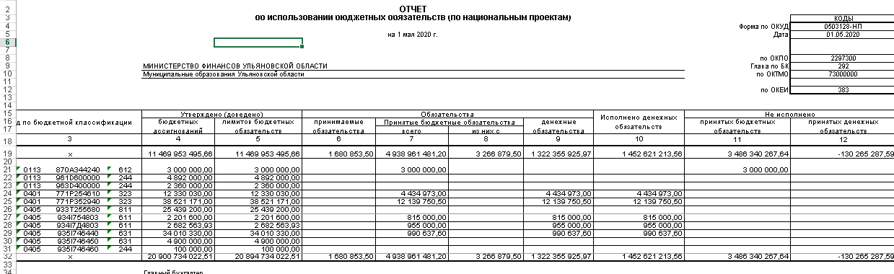
Соответствие данных отчетов
ф.0503151 и 0503128-НП
Уфк по ульяновской области
Графа 3,раздела ф. 0503128-НП (Раздел Подраздел + Целевая статья в части кода НП + КВР = графе 3 раздела 2.Выбытия отчета ф. 0503151
Форма 0503151 с.2 2. ВЫБЫТИЯ
Графа 10,(Исполнено денежных обязательств) отчета ф.0503128-НП = равняется графе 4 (Бюджетная деятельность) раздела 2 Выбытия отчета ф.0503151
8
0401 | 771P254610 | 323 | 4 434 973,00
0401 | 771P352940 | 323 | 12 139 750,50
0405 | 934I754803 | 611 | 815 000,00
0405 | 934I7Д4803 | 611 | 955 000,00
0405 | 935I746440 | 631 | 990 637,60
0407 | 883GА54290 | 611 | 2 000 000,00

Slide 10
Нормативно-правовые акты , регламентирующие представление и проверку отчета (ф. 0503128-НП)
Уфк по ульяновской области
Нормативно-правовые акты , регламентирующие проверку формы 0503128-НП:
Приказ МФ Российской Федерации от 20.08.2019 № 131н «О внесении изменений в Инструкцию о порядке составления и представления годовой, квартальной и месячной отчетности об исполнении бюджетов бюджетной системы Российской Федерации, утвержденную приказом Министерства финансов Российской Федерации от 28.12. 2010 № 191н»
ПИСЬМО Федерального Казначейства 09.09.2019 № 07-04-05/02-19361
Приложение № 1 к письму Федерального казначейства 09.09.2019 № 07-04-05/02-19361
Приложение № 2 к письму Федерального казначейства 09.09.2019 № 07-04-05/02-19361
9

Slide 11
Уфк по ульяновской области
Спасибо за внимание!

